Slide 1
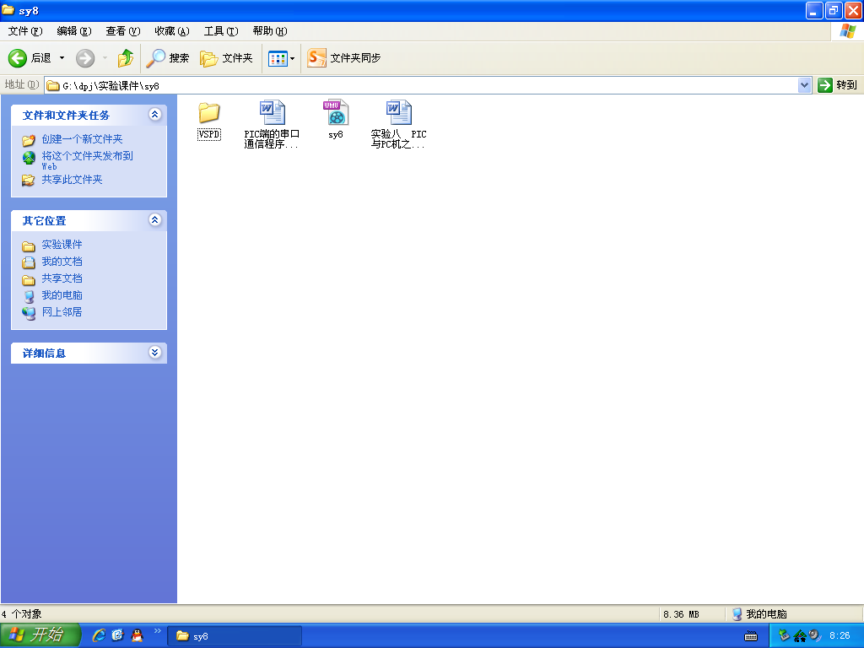
实验八 PC机与pic的串口通信
安装虚拟串口

Slide 2
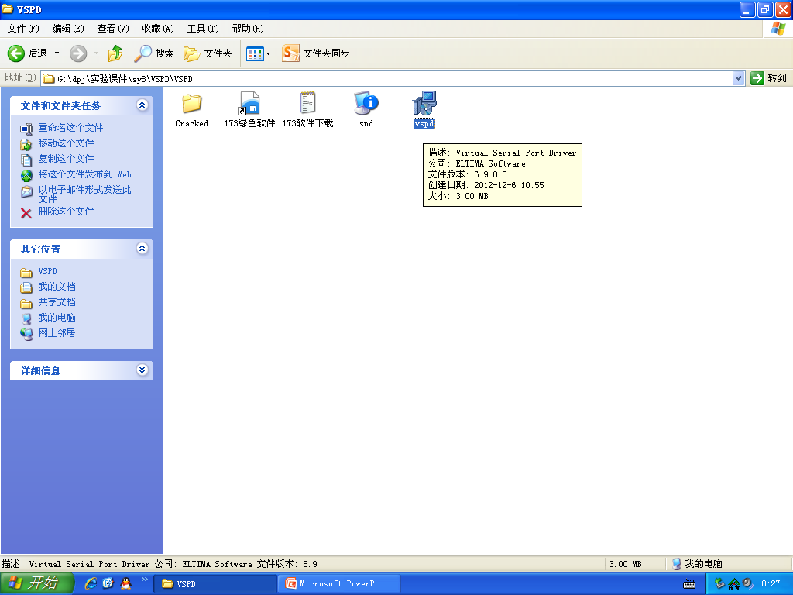

Slide 3
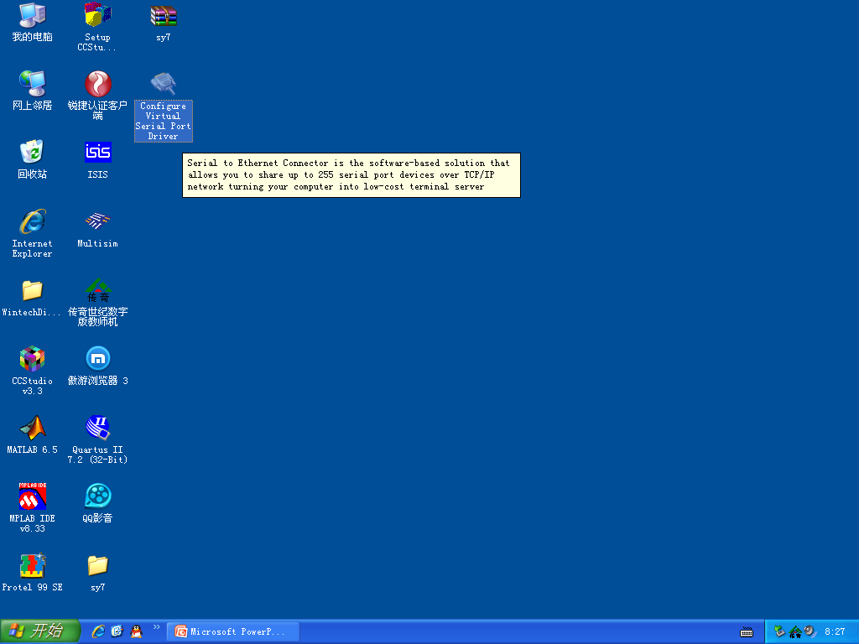

Slide 4
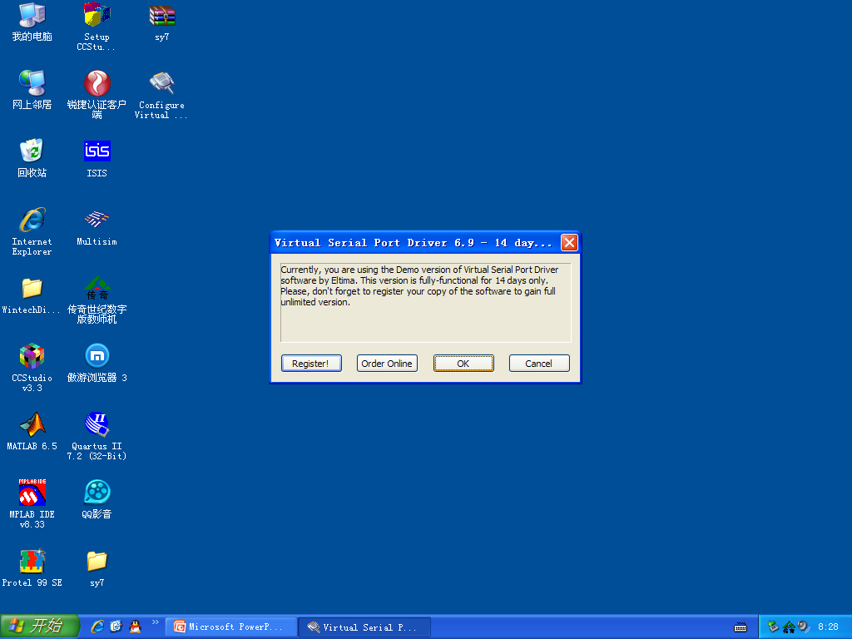

Slide 5
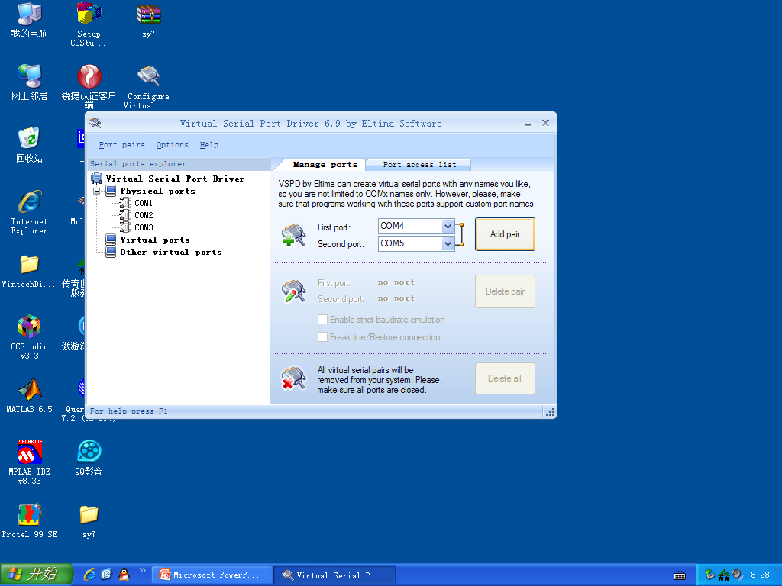

Slide 6
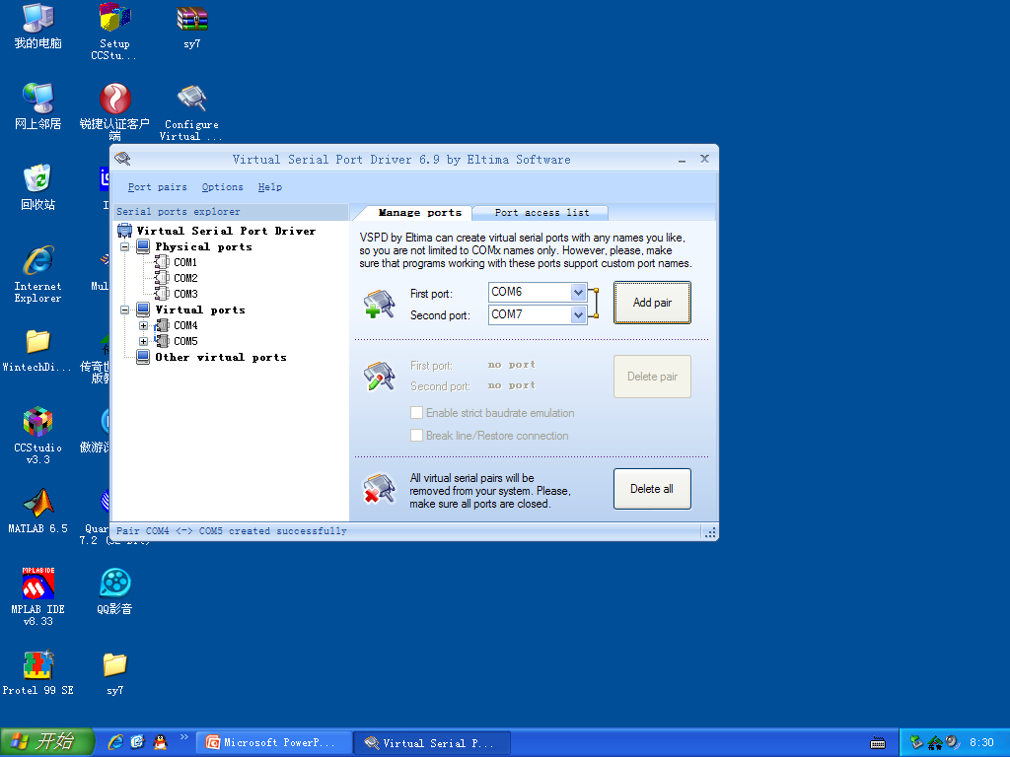

Slide 7
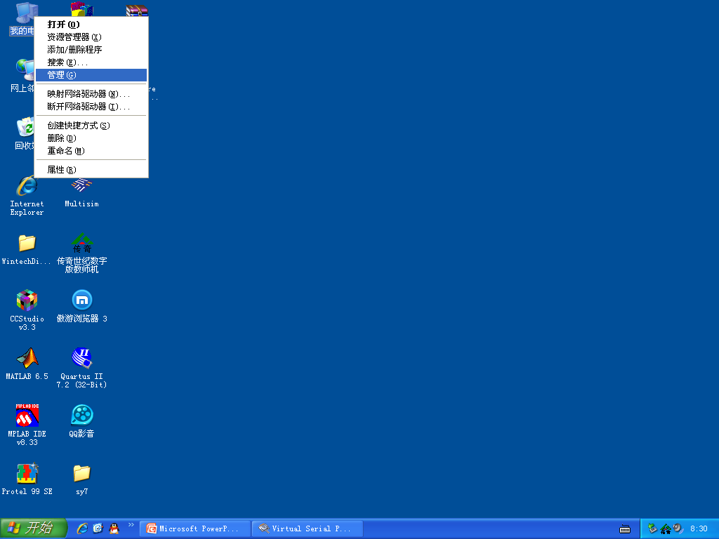

Slide 8
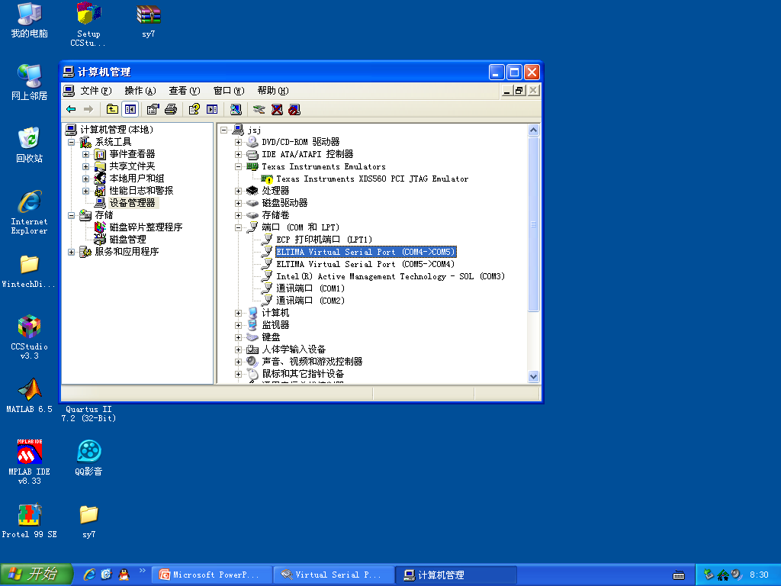
1
2
3
安装一对com4和com5互连
串口

Slide 9
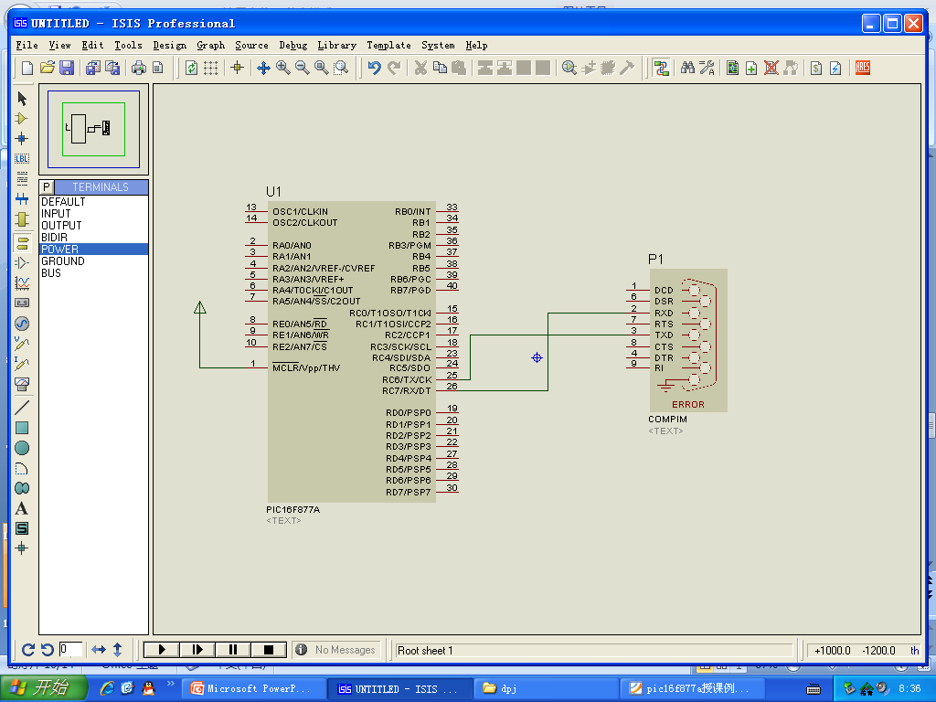
建硬件连接图

Slide 10
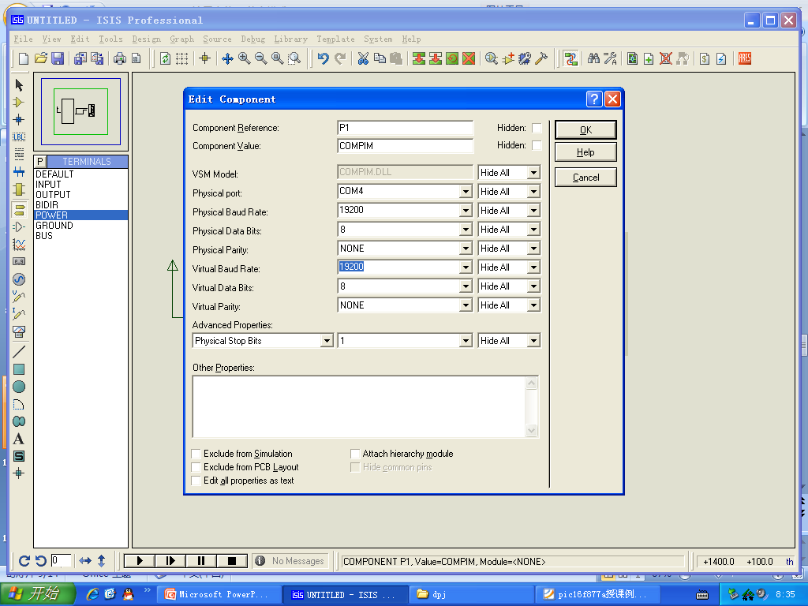
com4

Slide 11
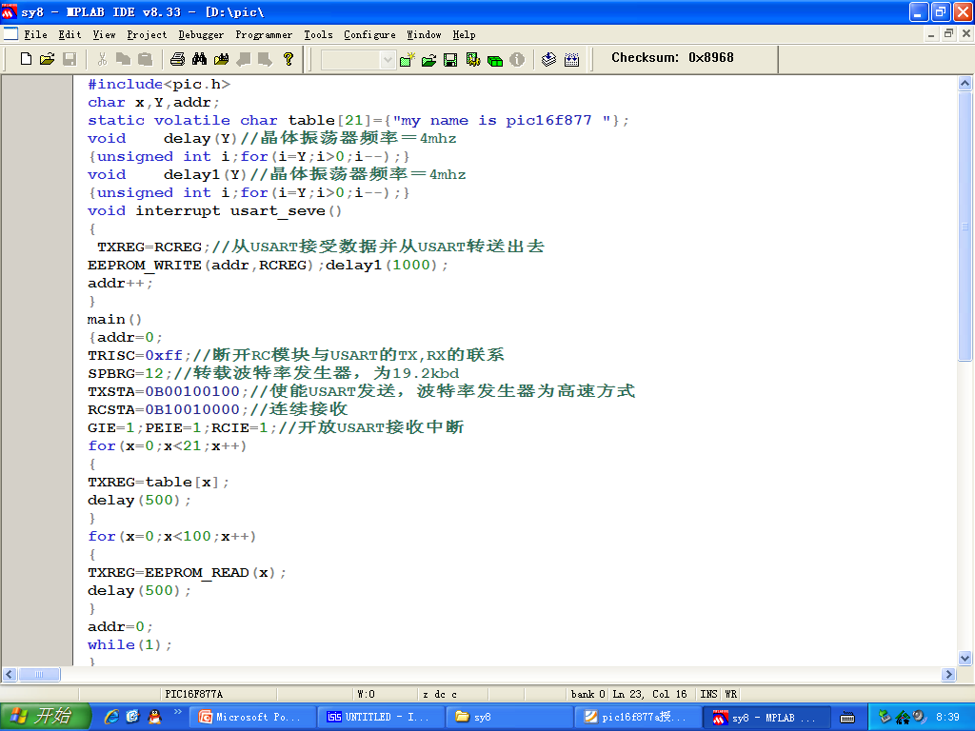

Slide 12
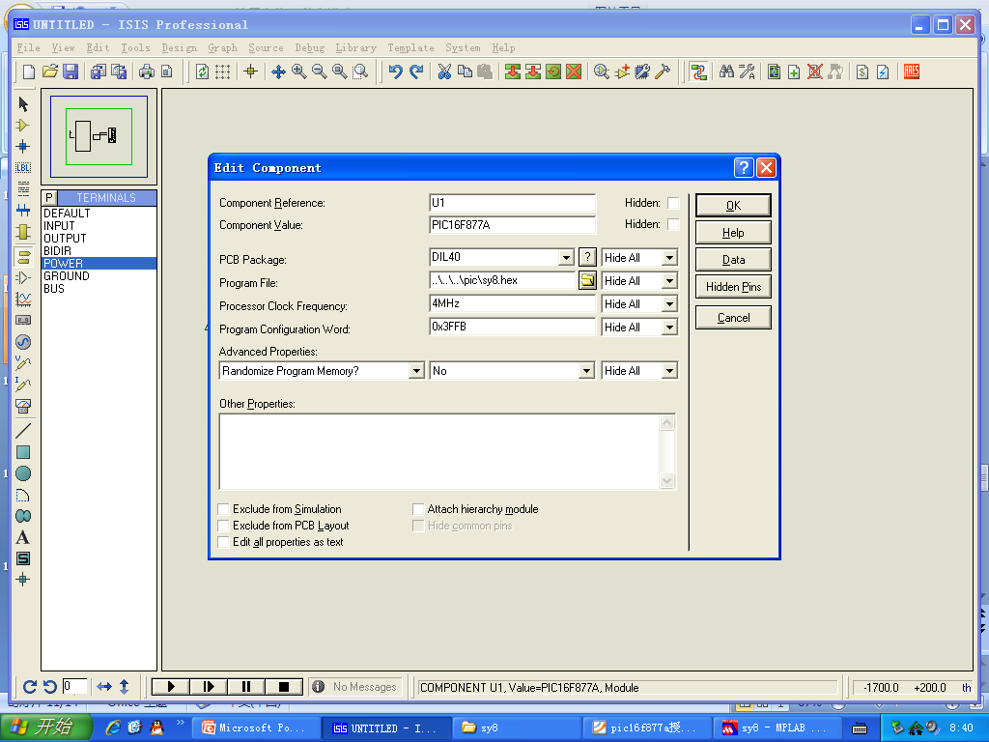

Slide 13
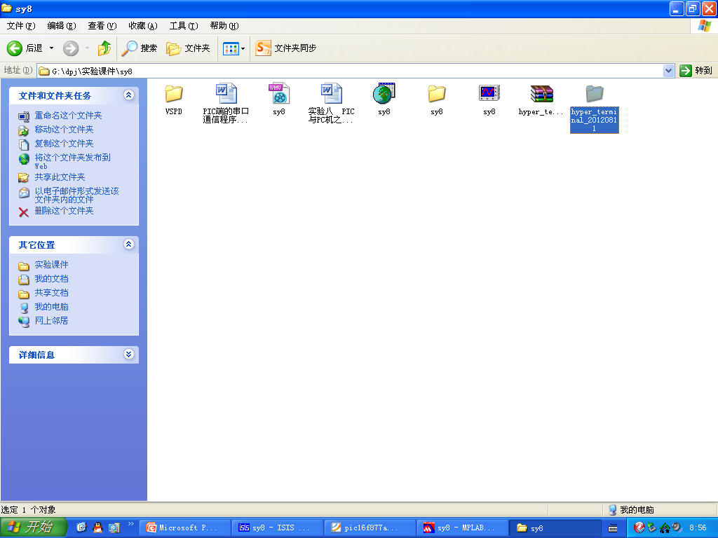
创建超级终端

Slide 14
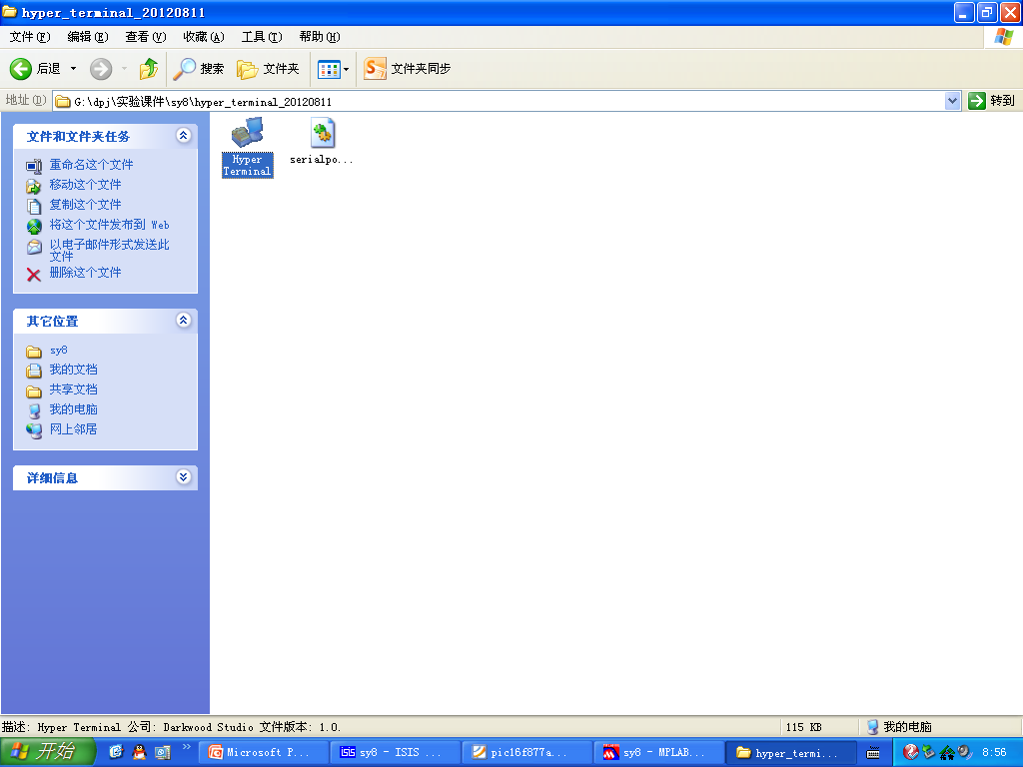

Slide 15
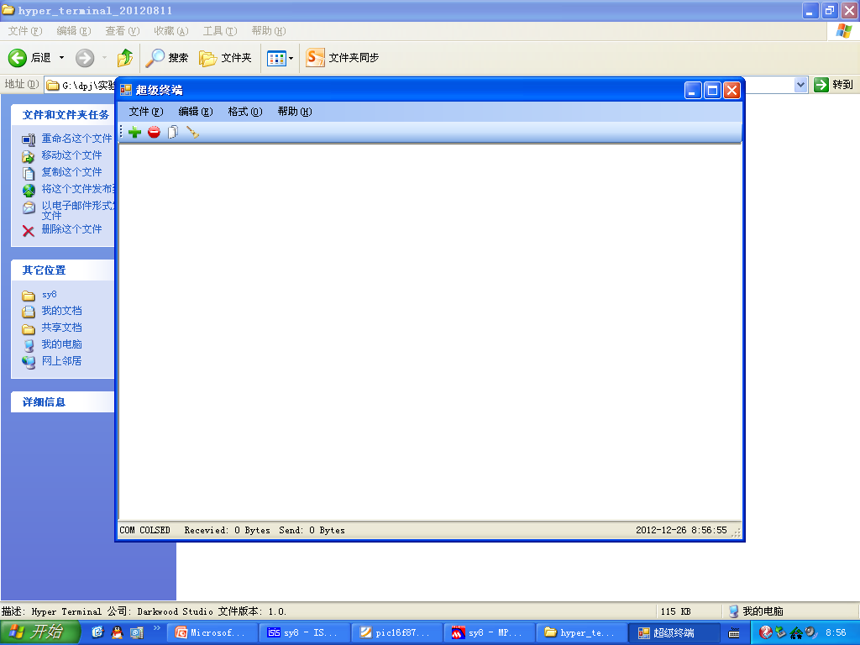

Slide 16
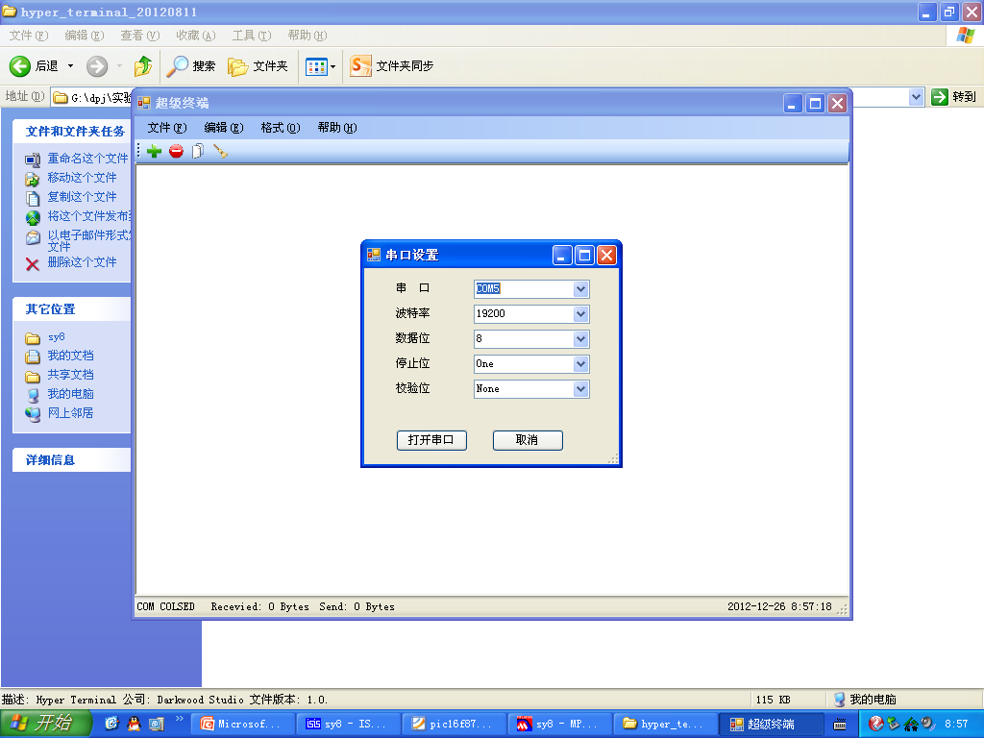
com5

Slide 17
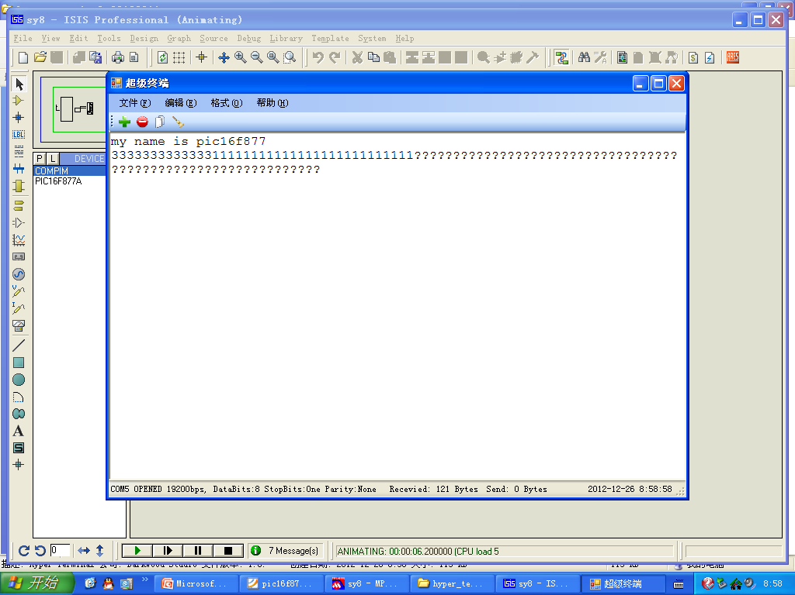
运行电路后在超级终端上看到
键盘上输入任意按键，停止电路运行。
再次运行电路

Slide 18
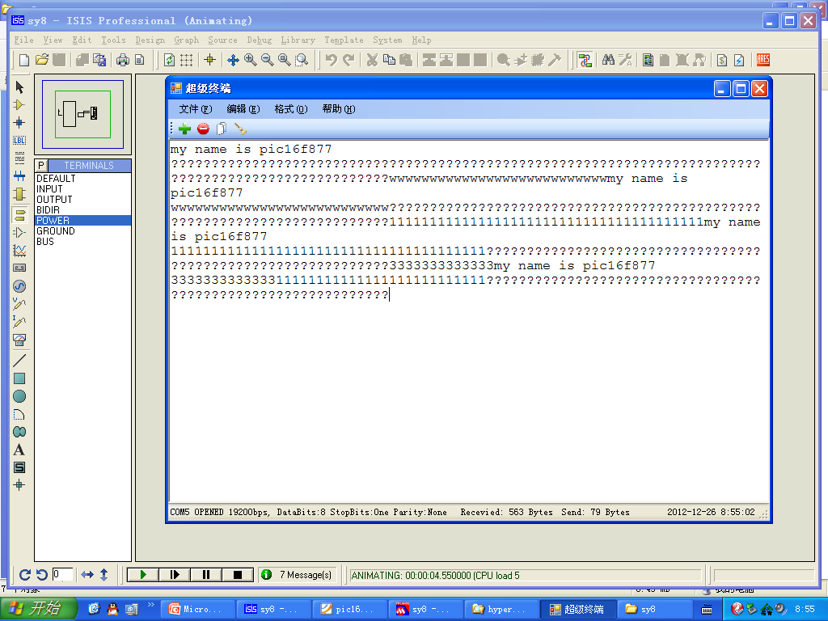

Slide 19
完成虚拟串口实验后
将程序下载到单片机，参考实验八课件，
注意这时将超级终端设置为com1，其余
不变

